Slide 1


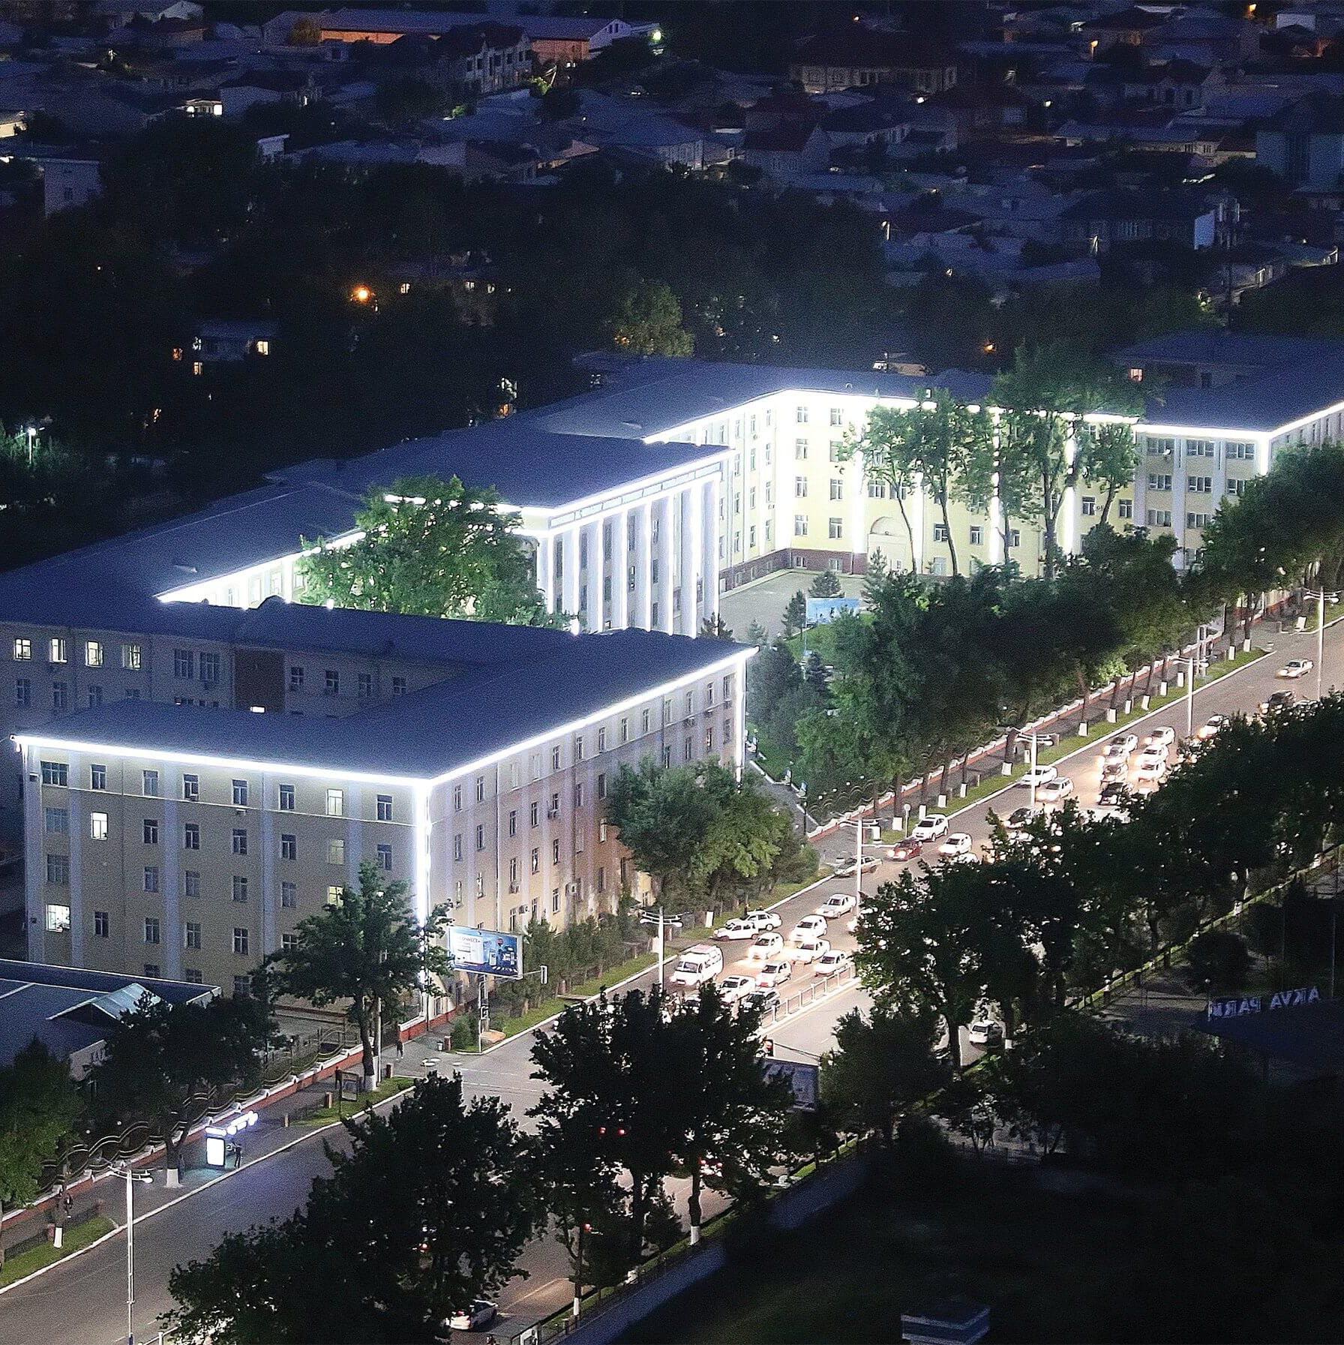




MUHAMMAD AL-XORAZMIY NOMIDAGI TOSHKENT
AXBOROT TEXNOLOGIYALARI UNIVERSITETI
OPERASION TIZIMLAR
OSYS16MBK
MAVZU
Tupiklar (Deadlock). Muammoli xususiyatlar, Tupiklarga oid misollar, Tupiklar zaruriy shartlar, Tupiklar oldini olish: 1-inkor, Tupiklar oldini olish: 2-inkor, Harmonyda bir vaqtning o‘zida bajarish, Tupiklar oldini olish: 3-inkor, Tupik nuqtani aniqlash, Tupik nuqtani tiklash, Xavfsiz holat misoli, Bankir algoritmi
Axborot texnologiyalarining dasturiy ta’minoti kafedrasi

Slide 2
REJA
Deadlocks(Qulflanishlar)
1
2
Qulflanishlar(System model)
3
Resurslarni taqsimlash grafigi
4
Qulflanishlarni boshqarish usullari
5
Qulflanishlarni oldini olish usullari
6
Banker algoritmi

Slide 3
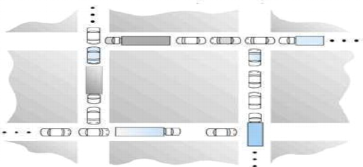
DEADLOCKS (QULFLANISHLAR)
DEADLOCK(Qulflanish) — bu jarayonlar to‘plami resurslarni ushlab turgani va shu bilan birga boshqa jarayon ushlab turgan resursni kutayotgani sababli bloklanib qolgan holatdir.
Agar bitta yo'lda 2 ta poyezd bir-biriga qarab kelsa va faqat bitta yo'l bor bo'lsa, poezdlarning hech biri bir-birining oldida turgandan keyin harakatlana olmaydi.
Ikki yoki undan ortiq jarayon mavjud bo'lganda ba'zi resurslarni ushlab turganda va boshqa(lar)da resurslarni kutayotganda operatsion tizimlarda ham xuddi shunday holat yuzaga keladi.

Slide 4
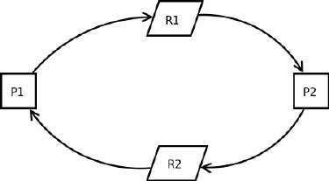
Tizim modeli (System Model)
Tizim cheklangan miqdordagi resurslardan tashkil topadi (masalan, xotira, printer, protsessor va boshqalar). Jarayonlar bu resurslardan foydalanadi.
Jarayon:
Resursni so‘raydi (request)
Agar resurs band bo‘lsa, jarayon kutadi. (misol: open(), malloc(), new() funksiyalari)
Resursdan foydalanadi (use)
Masalan, printerga chop etadi yoki fayldan o‘qiydi.
Resursni bo‘shatadi (release)
Masalan, close(), free(), delete() funksiyalari.
Agar har bir jarayon boshqa jarayon egallab turgan resursni kutayotgan bo‘lsa — bu qulflanish holatidir.

Slide 5
Qulflanishni tavsiflash (Deadlock Characterization)
Tugallangan holatda jarayonlar hech qachon bajarilishini tugatmaydi va tizim resurslari bog'langan bo'lib, boshqa ishlarni boshlashga to'sqinlik qiladi.
Qulflanish ro‘y berishi uchun 4 shart bir vaqtda bajarilishi kerak:
O‘zaro istisno (Mutual Exclusion)
Kamida bitta resurs bir paytda faqat bitta jarayonga tegishli bo‘lishi kerak.
Ushlab turish va kutish (Hold and Wait)
Jarayon kamida bitta resursni ushlab turgan va boshqa resursni kutayotgan bo‘ladi.
Majburlab tortib olish yo‘qligi (No Preemption)
Jarayonga berilgan resursni tizim majburan olib qo‘ya olmaydi — faqat jarayon o‘zi bo‘shatadi.
Aylana kutish (Circular Wait)
Jarayonlar halqa bo‘lib bir-birining resursini kutadi:
P0 → P1 → P2 → … → Pn → P0

Slide 6
Resurs taqsimlash grafigi (Resource Allocation Graph)
Bu yo‘nalgan graf tizimdagi jarayonlar va resurslar o‘rtasidagi munosabatni ko‘rsatadi.
Tugunlar:
  P = {P1, P2, …, Pn} — jarayonlar to‘plami
  R = {R1, R2, …, Rm} — resurslar to‘plami
  Yo‘nalishlar:
  Pi → Rj → jarayon Rj resursini so‘ramoqda (request edge)
  Rj → Pi → resurs Pi jarayonga ajratilgan (assignment edge)
Agar grafda aylana yo‘q → tizim qulflanmagan.
Agar aylana mavjud → qulflanish mavjud bo‘lishi mumkin.

Slide 7
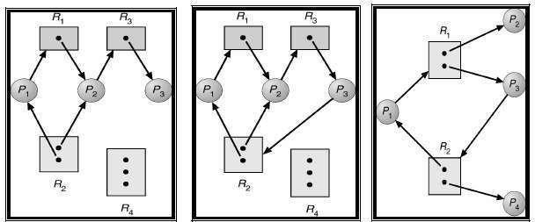
Resurslarni taqsimlash grafiklari
(a) Resurs taqsimoti grafigi (b) Tugallangan holda (c) sikl bilan, lekin boshi berk ko'chaga ega emas

Slide 8
Qulflanishlarni boshqarish usullari (Methods for Handling Deadlocks)
Ularni boshqarishning uchta asosiy yo‘li mavjud:
Oldini olish yoki chetlab o‘tish (Prevention/Avoidance) — tizimni qulflanish holatiga keltirmaslik.
Aniqlash va tiklash (Detection and Recovery) — qulflanish aniqlangach, jarayonni to‘xtatish yoki resursni tortib olish.
E’tiborsiz qoldirish (Ignore) — agar qulflanish kamdan-kam sodir bo‘lsa, tizimni qayta yuklash kifoya.

Slide 9
Qulflanishning oldini olish (Deadlock Prevention)
Qulflanishni yo‘qotish uchun yuqoridagi 4 zarur shartdan kamida bittasini buzish kerak.
1 O‘zaro istisno (Mutual Exclusion)
Ayrim resurslar (masalan, printer) tabiatan bir jarayonga tegishli bo‘lishi kerak, shuning uchun bu shartni butunlay yo‘qotib bo‘lmaydi.
Lekin bo‘lish mumkin bo‘lgan resurslar (masalan, o‘qish uchun fayl) bu xavfni kamaytiradi.
2.Ushlab turish va kutish (Hold and Wait)
Jarayonlarga bir vaqtning o‘zida barcha kerakli resurslarni dastlab ajratish mumkin.
Kamchiligi — resurslardan foydalanish samaradorligi past bo‘ladi.
Yoki jarayon faqat bo‘sh resursga ega bo‘lmaganda so‘rov yuboradi.
Kamchiligi — och qolish (starvation) holati paydo bo‘lishi mumkin.

Slide 10
3. Majburlab tortib olish (No Preemption)
- Jarayonga kerakli resurs mavjud bo‘lmasa, avval egallab turgan barcha resurslar undan tortib olinadi.
- Jarayon keyinchalik qayta boshlanadi.
- Bu usul xotira yoki registr kabi holatni saqlab bo‘ladigan resurslarga mos, lekin printer kabi qurilmalarga emas.
4. Aylana kutish (Circular Wait)
- Har bir resursga tartib raqami beriladi.
- Jarayonlar resurslarni faqat o‘suvchi (yoki kamayuvchi) tartibda so‘rashi shart.
- Bu tartib bilan aylana hosil bo‘lmaydi.

Slide 11
Qulflanishni chetlab o‘tish (Deadlock Avoidance)
Maqsad — tizimni hech qachon qulflanish holatiga keltirmaslik.
Buning uchun tizim har bir jarayonning maksimal ehtiyojini oldindan bilishi kerak. Qulflanish xavfini dinamik tarzda tekshirish uchun maxsus algoritmlar qo‘llaniladi.

Slide 12
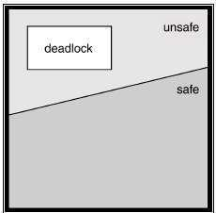
Xavfsiz holat (Safe State)
Tizim holati xavfsiz (safe) deyiladi, agar barcha jarayonlarning resurs so‘rovlarini ketma-ket bajarish mumkin bo‘lsa, va bu holat hech qanday qulflanishga olib kelmasa.
Aks holda, tizim xavfli (unsafe) holatda bo‘ladi.
Barcha xavfsiz holatlar qulflanishsiz.
Lekin barcha xavfli holatlar — qulflanishga olib kelmaydi.
Xavfsiz, xavfli va o'lik holatidagi bo'shliqlar

Slide 13
Resurs taqsimlash grafigi algoritmi (Resource Allocation Graph Algorithm)
Agar har bir resursning bitta nusxasi bo‘lsa, u holda grafikdagi aylanalar orqali qulflanishni aniqlash mumkin.
Bu grafikda talab yo‘nalishi (claim edge) qo‘shimcha ravishda ishlatiladi — jarayon kelajakda bu resursni so‘rashi mumkinligini bildiradi.
Agar talab yo‘nalishini ajratilgan yo‘nalishga o‘zgartirish aylana hosil qilsa — bu xavfli holat, resursni ajratmaslik kerak.

Slide 14
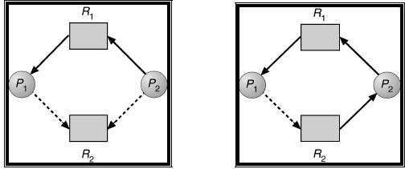
Resurs taqsimlash grafigi algoritmi (Resource Allocation Graph Algorithm)
(a) Tugallanishdan qochish uchun (b) xavfli holat
Muammo: Resurslarni taqsimlash grafigi algoritmi har bir resurs uchun bir nechta misollar mavjud bo'lganda qo'llanilmaydi.
Yechim: Bankir algoritmidan foydalaning.

Slide 15
Banker algoritmi (Banker’s Algorithm)
Bankir algoritmi - bu operatsion tizimlarda foydalaniladigan resurslarni taqsimlash va blokirovkadan qochish algoritmi. Bu jarayonlarga resurslarni ehtiyotkorlik bilan taqsimlash orqali tizimning xavfsiz holatda qolishini ta'minlaydi, shu bilan birga boshi berk ko'chaga olib kelishi mumkin bo'lgan xavfli vaziyatlardan qochadi.
Ma’lumot tuzilmalari:
Total — tizimdagi jami resurslar soni (masalan, 10 dona
Alloc (Ajratilgan) — har bir jarayonga hozirda berilgan resurslar.
Max (Maksimal) — har bir jarayon eng ko‘pi bilan qancha resurs so‘rashi mumkin.
Need (Ehtiyoj) — yana qancha kerak: Need = Max − Alloc.
Available (Bo‘sh) — hozir berilmagan resurs:
Available = Total − ΣAlloc.

Slide 16
Banker algoritmi (Banker’s Algorithm)
Banker (Bankir) algoritmida 2 ta asosiy g‘oya bor:
Xavfsiz holat (safe state) — “Hamma jarayonlar oxir-oqibat tugay oladigan taqsimot bormi?”
Tekshir-berish — “Jarayon hozir so‘ragan resursni bersak ham, tizim xavfsiz bo‘lib qoladimi?”
Bankir mijozga qarz berishdan oldin tekshiradi: “Hozir shu summani bersam, keyin hamma mijozlar (navbatma-navbat) qarzini qaytara oladimi?” Agar ha — beradi, yo‘q — kuting deydi.
Xuddi shunday, OS ham resursni avval xavfsizlikni tekshirib, keyin beradi.

Slide 17
Xavfsiz holatni tekshirish (Safety tekshiruvi)
Maqsad: shunday tartib (ketma-ketlik) topsinmizki, jarayonlar birma-bir tugab, resurslarni qaytarib, oxirida hammasi tugasin.
Qadamlar:
Available ni hisobla.
Tugashi mumkin jarayonni top: sharti — uning Need ≤ Available.
Shu jarayonni “tugadi” deb faraz qilamiz: u o‘zidagi Allocni qaytaradi → Available oshadi.
2–3-qadamni hamma jarayonlar tugaguncha takrorla.
Agar biror payt hech biri shartni qanoatlantirmasa, xavfsiz ketma-ketlik yo‘q → holat xavfsiz emas.

Slide 18
Banker algoritmi (Banker’s Algorithm)
Jami resurs: Total = 10, Jarayonlar (P1, P2, P3):
Jarayon | Max | Alloc | Need = Max − Alloc
P1 | 7 | 0 | 7
P2 | 5 | 1 | 4
P3 | 3 | 1 | 2
1-qadam: Available=8. Tugashi mumkinlar:
P1: 7 ≤ 8 , P2: 4 ≤ 8 , P3: 2 ≤ 8 → xohlaganimizdan
boshlash mumkin, eng kichigidan boshamiz: P3.
P3 “tugadi” deb faraz qilamiz → o‘zidagi 1 resursni qaytardi:
Available=8+1=9.
Endi P2: Need=4 ≤ 9 → tugashi mumkin. Tugadi, 1+4=5 ni qaytardi:
Available=9+5=14.
Endi P1: Need=7 ≤ 14 → tugadi.
Xulosa: xavfsiz ketma-ketlik bor (P3 → P2 → P1). Holat xavfsiz.

Slide 19
Tupiklarni Oldini Olish: 1-Inkor (Mutual Exclusion)
Birinchi shart – oʻzaro inkor – tupiklarning paydo boʻlishi uchun asosiy shartdir. Uni inkor etish har doim ham mumkin emas, chunki ayrim resurslar, bir vaqtning oʻzida bir nechta jarayon tomonidan ishlatilishi mumkin emas.
Cheklovlar va Istisnolar:
Apparat Resurslari: Jismoniy
resurslar (masalan, printer, lenta) ketma-ket ishlatilishni talab qiladi.
Ularda oʻzaro inkorni bekor qilish imkonsiz.
Fayl Yozish: Ma’lumotlar butunligini ta’minlash uchun faylga yozish operatsiyasi bir vaqtning oʻzida faqat bitta jarayonga
ruxsat berilishi kerak.
Yechimga Yaqinlashuv
Biroq, biz minimal oʻzaro inkor tamoyilini
qoʻllashimiz mumkin. Ya’ni, agar mumkin
boʻlsa, resursni boʻlishishni ta’minlashimiz kerak:
Oʻqish/Yozish Blokirovkasi (Read/Write Locks):
Oʻqish uchun bir nechta jarayonga ruxsat berish, yozish uchun faqat bittasiga.
Virtualizatsiya: Printerlar kabi jismoniy resurslarni virtualizatsiya qilish (spooling) orqali tupik xavfini kamaytirish mumkin. Bu jarayon resursni tezda egallab, ishini yakunlaydi.

Slide 20
Tupiklarni Oldini Olish: 2-Inkor (Hold and Wait)
Ikkinchi zaruriy shart — jarayon resursni ushlab turib, boshqasini kutishi. Bu shartni buzish orqali tupik ehtimolini sezilarli darajada kamaytirish mumkin. Asosiy strategiya shuki, jarayon soʻrov qilganida, uning barcha resurslari boʻsh boʻlishi kerak.
Oldindan Soʻrov qilish
Jarayon oʻz ishini boshlashdan oldin barcha kerakli resurslarni bir vaqtning oʻzida soʻrashi shart.
Agar barcha soʻralgan resurslar mavjud boʻlsa, ular ajratiladi, aks holda hech biri ajratilmaydi.
Mavjud resurslarni Boʻshatish
Agar jarayon yangi resurs soʻrasa va ular mavjud boʻlmasa,
jarayon avval ushlab turgan barcha resurslarni avtomatik
ravishda boʻshatishi kerak. Keyinroq barcha resurslarni(eski va yangi) birgalikda qayta soʻraydi.
Samaradorlik Muammosi
Bu yondashuv tupiklarni oldini olsada, resurslardan foydalanish samaradorligini pasaytiradi, chunki resurslar uzoq vaqt
davomida ajratilgan holatda boʻlib, ulardan faol foydalanilmasligi mumkin. Shuningdek, resurs ochligi
(starvation) muammosiga olib kelishi mumkin.

Slide 21
Tupiklarni Oldini Olish: 3-Inkor (No Preemption) va Boshqarish
Uchinchi shart — resursni oldindan tortib olish mumkin emas. Bu shartni inkor etish uchun, agar bir jarayon oʻziga kerakli resursni ololmasa, undan resurslarni majburiy ravishda tortib olish mumkin boʻlishi kerak. Bu, ayniqsa, yuqori ustuvorlikka ega jarayonlar uchun foydali boʻlishi mumkin.
Resurs Soʻrovi
Jarayon (P) qoʻshimcha
resurs soʻraydi. Agar bu resurs boshqa bir jarayon (Q) tomonidan ushlab turilgan boʻlsa va Q hozirda kutish
holatida boʻlsa...
Majburiy Tortib Olish tizim Q jarayonidan resursni
majburiy ravishda tortib olishi va uni P jarayoniga berishi
mumkin. Resurs tortib olingan jarayon (Q) kutish holatiga
oʻtadi.
Qayta Soʻrov
Q jarayoni oʻz ishini davom ettirish uchun keyinroq oʻz resurslarini (tortib olingan resursni ham) qayta soʻrashi
kerak boʻladi. Bu usul tupik ehtimolini kamaytiradi.
Bu yondashuv resurslarning holatini saqlash va tiklash qobiliyatini talab qiladi. U asosan tezkor kirish/chiqish (I/O) qurilmalari kabi holatni saqlab boʻladigan resurslar uchun samarali hisoblanadi.

Slide 22
Tupik nuqta (Deadlock) nima?
Tupik nuqta — bu operatsion tizim yoki dasturda ikki yoki undan ortiq jarayon (process/thread) bir-birining resursini kutib qolgan holatdir.
Natijada hech biri harakatni davom ettira olmaydi.
Tupik nuqtani aniqlash (Deadlock Detection)
Tizimda tupik bor-yo‘qligini aniqlash uchun resurslar taqsimoti jadvali va kutish grafigi (Wait-for graph) ishlatiladi.
Asosiy belgilar:
Tupik to‘rt shart bir vaqtda mavjud bo‘lganda yuz beradi:
O‘zaro istisno (Mutual Exclusion) — resurs bir vaqtning o‘zida faqat bitta jarayonga berilgan.
Resursni ushlab turib kutish (Hold and Wait) — jarayon bitta resursni ushlab, boshqasini kutyapti.
Majburiy qaytarish yo‘q (No Preemption) — tizim resursni majburan tortib ololmaydi.
Doira bo‘ylab kutish (Circular Wait) — jarayonlar doira bo‘lib bir-birining resursini kutishmoqda.

Slide 23
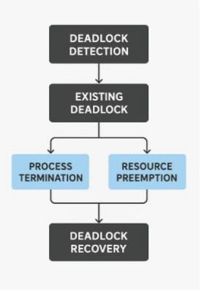
Tupikni tiklash (Deadlock Recovery)
Tupik aniqlangandan so‘ng tizim uni bartaraf etishi (tiklashi) kerak. Buning uchun bir nechta strategiyalar bor:
1. Jarayonni tugatish (Process termination):
Tupikka kirgan jarayon(lar)ni majburan to‘xtatish.
Bir yoki bir nechta jarayonni tanlab:
  Eng kam ishlov berganini,
  Eng kam resurs ishlatayotganini,
  Yoki eng kam zarar keltiradiganini tugatish.
2. Resursni majburan tortib olish (Resource Preemption):
Resurslarni jarayondan vaqtincha tortib olib, boshqasiga berish.
Jarayon keyinchalik davom ettiriladi.
3. Tizimni qayta ishga tushirish:
Eng sodda, lekin qo‘pol usul — barcha jarayonlarni to‘xtatib, tizimni qayta yoqish.
Bu, albatta, vaqt va ma’lumot yo‘qotishiga olib keladi.

Slide 24
Tupikni oldini olish (Prevention & Avoidance)
Tupikka tushib qolmaslik uchun tizim quyidagi choralarni ko‘radi:
Usul | Tavsif
Oldini olish (Prevention) | Tupik uchun zarur bo‘lgan 4 shartdan kamida bittasini yo‘qqa chiqarish (masalan, resurslarni majburan qaytarish imkonini yaratish).
Oldini olish (Avoidance) | Har bir yangi resurs taqsimoti xavfsiz holatdami, tekshirib turish (masalan, Banker’s Algorithm orqali).

Slide 25

MUHAMMAD AL-XORAZMIY NOMIDAGI TOSHKENT
AXBOROT TEXNOLOGIYALARI UNIVERSITETI
E’TIBORINGIZ UCHUN RAXMAT!

